Slide 2
Índex
01 Pressupost 2015: ingressos i despeses de capital
3
02 Pressupost 2015: ingressos de capital
4
03 Pressupost 2015: despeses de capital
9
03.A Evolució de les despeses de capital
10
12
03.B Execució de les despeses de capital: tipologia, executor, àrea, territori, mapa
18
03.C Evolució de les despeses de capital dels darrers anys
04 Pressupost 2015: despeses de capital. Expropiacions
19
05 Comptes anuals 2015: partides d’immobilitzat
22
06 Assoliment dels objectius 2015
26

Slide 3

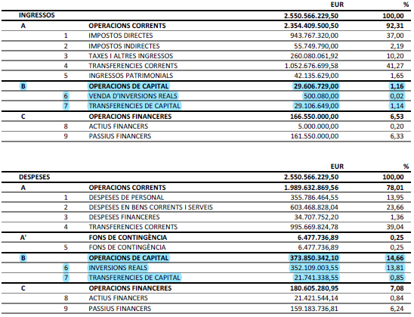
Pressupost 2015: ingressos i despeses de capital
01
El 6 de novembre de 2014, es va aprovar inicialment el Projecte de Pressupost 2015 per la Comissió d’Economia, Empresa i Ocupació, i definitivament al Consell Plenari Municipal de 19 de desembre de 2014.

Slide 4
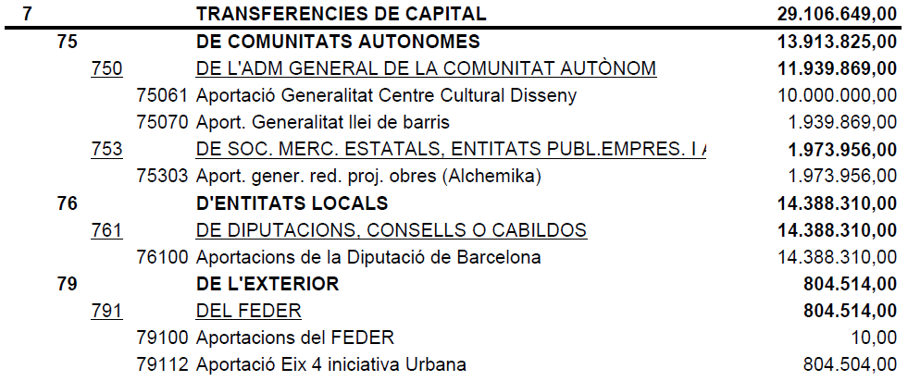
Pressupost 2015: ingressos de capital
02
Dels 29,61 milions d’euros pressupostats inicialment com a ingressos de capital per l’anualitat 2015, la Direcció de Serveis d’Inversions en gestiona directament 26,36 M€ que representa un 89% del total d’ingressos de capital pressupostats.
En el primer trimestre de l’exercici 2015, s’ha tramitat amb la Diputació de Barcelona una addenda al Conveni de Pla de Concertació que amplia en 3M€ l’anualitat 2015 per l’actuació de Centres Educatius i alhora, amb la mateixa Diputació i per la mateixa actuació, un nou conveni on s’incrementa l’aportació en 10M€ també pel 2015, fet que ampliarà les transferències de capital i la gestió de la Direcció de Serveis d’Inversions en 13M€ respecte l’inicialment pressupostat.
(1)
(2)
Conveni amb la Diputació (3)
Actuacions d’inversió afectades:
• Adequació Anella Olímpica
• Palau Llió, Museu Verdaguer i
Museu Etnològic
• Museu Marítim Drassanes
• Castell MontjuÏc
• Dipòsit Rei Martí
• Millores Centres educatius
(2)
(1) La venda d’inversions reals és gestionada directament per la Direcció de Patrimoni. No en rebem feedback
La Llei de Barris es gestionada per Bagur, S.A. I les aportacions del FEDER, van ser traspassades a Direcció de Serveis d’Inversions el passat mes de juliol 2015
Addenda i nou conveni en signatura que modificarà el Pressupost inicial 2015 incrementant en 13M€ en l’actuació “Millores en Centres educatius”

Slide 5
Pressupost 2015: ingressos de capital
02
Dins l’anualitat 2015, s’han justificat 22,85 M€ dels convenis vius. Cal tenir en compte que els 10 M€ pressupostats corresponents al conveni per la construcció del Centre del Disseny, es van justificar en anualitats anteriors.
Pel que fa als convenis entre l’Ajuntament de Barcelona i la Generalitat de Catalunya gestionats al 2015 cal distingir entre:
Previstos en projecte del pressupost 2015:
Dins les previsions del pressupost 2015, no s’ha ingressat els 10M€ provinent de l’acord Centre del Disseny i en aquesta anualitat s’han justificat 1,9 M€ del conveni Alchemika, per la construcció d’una residència i centre de dia que a 31 de desembre de 2015 estan pendents d’ingressar.
Sense previsió al projecte de pressupost però dins anualitat 2015:
Existeixen dos escenaris possibles: a) per principi de prudència s’ha decidit no reflectir-lo en pressupost, b) s’ha esdevingut al llarg de l’exercici.
En aquest cas, existeix un cas que fa referència al segon dels supòsits i és una subvenció que va sol·licitar Direcció de Turisme. Aquesta subvenció va sol·licitar-se a finals de l’anualitat 2014 i representarà un ingrés de 0,5M€ dels quals, 0,1 M€ corresponent a l’anualitat 2015.
Tramitacions del 2015 provinents d’anualitats anteriors:
En aquesta anualitat i en referència a anualitats anteriors, per una banda s’ha realitzat un ingrés de 0,4 M€ referent a la subvenció per la remodelació de les Bateries Antiaèries i per l’altra, 4,7 M€ corresponent al conveni per la construcció de noves places en Escoles Bressol
El detall, de tots els convenis vigents amb la Generalitat, es mostra a continuació:

Slide 6
Pressupost 2015: ingressos de capital
02
Durant l’anualitat 2015 s’han justificat 2 M€ dels convenis vius i s’ha tingut ingrés procedent dels convenis provinents d’anualitats anteriors per un import total de 5,1 M€.
CONVENIS GENERALITAT | Total finançament / periodicitat | Finançament exercici 2015 | Certificat 2015 | Ingressat dins exercici 2015 | Acumulat certificat | Acumulat ingressat | Previst pressupost 2015
Escoles Bressol | 14,2M€/6.000€ plaça/addenda 2011-14 | - | - | 4,7 M€ | 14,2M€ | 14,2 M€ | NO
Equipaments Alchemika: Centre de dia (1) | 10,8M€/100%/ 2 convenis 2010-15: RRPP i Obra | 2,0 M€ | 1,9 M€ | - | 10,7 M€ | 6,9M€ | SI
Llei de Barris (2) | (91,5M€ )/50% /2004-18 | 1,9 M€ (2,5M€) | 4,8 M€ (5,3M€) | 8,8 M€ (9,2M€) | (79,6 M€) | (53,8 M€) | SI
Centre del Disseny (3) | 58,7 M€/67% /conveni 2011-17 | 10,0 M€ | - | - | 58,7 M€ | 24,1 M€ | SI
Biblioteques –PUOSC 2008-12 (4) | 3,7 M€ / variable segons biblioteca | - | - | - | 3,7 M€ | 2,5 M€ | NO
BATERIES ANTIAÈRIES | 0,5 M€ / 2014-2015 | 0,1 M€ | 0,1 M€ | 0,4 M€ | 0,5 M€ | 0,4 M€ | NO
(1) 3a addenda de 24 d’octubre de 2013 que modifica els imports de les anualitats 2013-2015. L’import 2015 és de 1,97M€
(2) Dades facilitades per BAGUR, S.A. i SAP Comptabilitat. Les dades entre parèntesi inclouen despesa inversió i corrent
(3) Es va acabar de justificar al 2013
(4) Justificat tot el conveni però no s’ha pogut comptabilitzar els darrers reconeixements d’ingrés degut a que la Generalitat no ha comptabilitzat l'obligació de pagament

Slide 7
Pressupost 2015: ingressos de capital
02
Pel que fa a la resta de convenis gestionats dins l’anualitat 2015 cal distingir entre:
Previstos en el projecte de Pressupost 2015:
Dins el previst, d’una banda tenim 14,4 M€ del conveni Xarxa de Governs Locals 2012-2015 amb la Diputació de Barcelona (1) que s’ha presentat justificacions per import de 10 M€ i ingressats 8 M€ i per l’altra, els Fons Feder amb una previsió de 0,8 M€.
Sense previsió al projecte de pressupost però dins anualitat 2015:
Existeixen dos escenaris possibles: a) per principi de prudència s’ha decidit no reflectir-lo en pressupost, b) s’ha esdevingut al llarg de l’exercici.
Dins el primer escenari, tenim el conveni amb l’Autoritat Portuària (2) que el conveni estava en negociació i no es va incloure en el Pressupost. Ara, amb el nou acord, serà l’Autoritat Portuària qui executarà directament la major part de les actuacions i per tant, s’ha ajustat la comptabilitat de l’Ajuntament a la nova realitat.
De la segona modalitat, hi ha dos acords amb la Diputació, per una banda una ampliació de l’aportació per a Centres Educatius de 13 M€ i que s’ha justificat 11,8 M€ i per altra banda, un conveni signat a finals de 2014 amb la Diputació referent a Edificis Salut (Sant Oleguer) el qual al 2015 te un finançament previst de 0,8 M€ i s’ha justificat 0,04 M€.
Tramitacions del 2015 provinents d’anualitats anteriors:
Provinent de l’anualitat 2014, per una banda s’ha ingressat en el primer trimestre, 3,7 M€ de la Diputació de Barcelona i per l’altra , derivat del nou acord amb l’Autoritat Portuària, 0,8 M€ de l’actuació Rehabilitació Bloc de Pescadors.
El detall, de la resta de convenis vigents, es mostra a continuació:
(1) Projectes d’inversió afectats: Anella Olímpica, Palau Llió, Museu Verdaguer, Museu Etnològic, Castell de Montjuïc, Museu Marítim, Dipòsit Rei Martí
i Millores en Centres Educatius
(2) Projecte d’inversió afectat després del nou acord: Rehabilitació Bloc de Pescadors

Slide 8
Pressupost 2015: ingressos de capital
02
CONVENIS DIPUTACIÓ DE BARCELONA | Total finançament periodicitat | Finançament exercici 2015 | Certificat 2015 | Ingressat dins exercici 2015 | Acumulat certificat | Acumulat ingressat | Previst pressupost 2015
Museus: Plau Llió, Museu Verdaguer i Museu Etnològic | 13,8M€ / 2012-2015 | 5,7M€ | 6 M€ | 8,6 M€ | 12,5 M€ | 11,3 M€ | SI
Castell de Montjuïc | 8,7M€/ 2012-2015 | 7,5M€ | 2,3 M€ | 2,3 M€ | 2,3 M€ | 2,3 M€ | SI
Museu Marítim Drassanes | 1M€ / 2012-2015 | - | 0,8 M€ | - | 0,8 M€ | - | NO
Dipòsit Rei Martí | 1,5M€ / 2012-2015 | 1,3M€ | 0,8 M€ | 0,8 M€ | 0,8 M€ | 0,8 M€ | SI
Adequació Anella Olímpica | 5M€ / 2012-2015 | - | - | - | 5,0M€ | 5,0M€ | NO
Centres Educatius | 17M€ / 2012-2015 | 13,0 M€ | 10 M€ | - | 14,0 M€ | 4,0 M€ | NO
Sant Oleguer | 0,9 M€ / 2014-2015 | 0,8 M€ | 0,04 M€ | 0,04 M€ | 0,05 M€ | 0,05 M€ | NO
(1)
ALTRES CONVENIS | Total finançament periodicitat | Finançament exercici 2015 | Certificat 2015 | Ingressat dins exercici 2015 | Acumulat certificat | Acumulat ingressat | Previst pressupost 2015
APB: Àmbit Barceloneta (2) | 1,3 M€ / 2011-2013 | - | 0,8 M€ | 0,8 M€ | 0,8 M€ | 1,3 M€ | NO
FEDER |  | 0,8M€ | - | - | - | - | SI
(1) Imports Xarxa de Governs Locals 2012-2015 segons darrers acords 2015
(2) Autoritat Portuària de Barcelona, acord definitiu 1,3 M€ Rehabilitació Bloc de Pescadors executat per Foment de Ciutat anualitats 2012-2014

Slide 9

Pressupost 2015: despeses de capital
03
Durant l’exercici s’han produït la incorporació de romanents de crèdit de l’exercici 2014 per import de 6,3 milions d’euros, així com un conjunt de modificacions pressupostàries que han situat la xifra d’inversions en 464,95 milions d’euros. Bàsicament aquestes modificacions s’esdevenen en fer-se efectiva l’operació BAM,SA, un conveni amb la Diputació de Barcelona pel qual s’amplia l’aportació per a Centres Educatius i moviments interns de capital a corrent. Per tant, el crèdit definitiu a tancament de juny és de 464,95(*) milions d’euros, (412,38M€ Cap VI i 52,57M€ Cap. VII)
Aquesta inversió es classifica en 49,56M d'euros d’inversió de reposició que suposa un 10,66% del total; 281,48M d’euros d’inversió de millora que suposa un 60,54% i 133,90M d'euros d’inversió nova, un 28,80%.
(*) Crèdit definitiu conciliat amb la Direcció de Serveis de Pressupost i actualitzat a 31/12/2015

Slide 10
Pressupost 2015: Evolució despeses de capital
03.a
L’evolució de la partida “Operacions de capital” del pressupost es detalla a continuació:
Crèdit definitiu (**)
Liquidació (**)
Total: 464,95 M€
Cap. VI | 470,34M€
Cap. VII | 51,28M€
IRC (*) | 6,33M€
Liquidat 448,65M€ | 96,50%
(*) Per acord de la Comissió de govern de data 22/04/2015 s’aprova l’expedient nº 51/2015 d’incorporació de romanents de crèdit de 2014 a 2015 per un import total de 6,33M€ dels quals 1,15M€ que corresponen a la part municipal han estat finançats via pressupost de 2015.
(**)No s’inclou les inversions pròpies de les empreses del Grup Ajuntament, principalment, Barcelona de Serveis Municipals (BSM) i del Patronat Municipal de l’Habitatge (PMH)

Slide 11
Pressupost 2015: Evolució despeses de capital
03.a
Evolució mensual
Mesos | Crèdit definitiu | Liquidat | %
Gener | 366.850.342,10 | 20.000.000,00 | 5,45%
Febrer | 366.850.342,10 | 35.263.073,03 | 9,61%
Març | 368.074.340,10 | 97.828.468,10 | 26,58%
Abril | 375.039.676,69 | 114.446.291,36 | 30,52%
Maig | 406.184.909,44 | 142.693.653,10 | 35,13%
Juny | 406.184.909,44 | 165.624.308,12 | 40,78%
Juliol | 406.294.909,44 | 233.649.972,96 | 57,51%
Agost | 406.294.909,44 | 235.737.652,81 | 58,02%
Setembre | 405.607.122,39 | 266.242.613,90 | 65,64%
Octubre | 459.582.470,34 | 282.681.266,62 | 61,51%
Novembre | 459.648.655,58 | 322.130.021,74 | 70,08%
Desembre | 464.946.290,12 | 448.650.558,86 | 96,50%
Font: Dades comptables a 31 de desembre / extracció efectuada a data 3 de febrer de 2016 ; en euros

Slide 12
Pressupost 2015: Execució despeses de capital
03.b
Tipologia
La distribució de la inversió segons la tipologia, es reparteix majoritàriament entre projectes relacionats amb la millora de l’espai públic (35,88%) i amb construcció, millora i manteniment d’equipaments (36,74%).
Un 11,71% s’ha destinat en projectes relacionats amb l’habitatge, un 8,88% en gestió del sòl, un 17,69% va destinat a l’ampliació i millora dels sistemes d’informació, comunicació i telecomunicacions.
160,98 M€
Espai públic (35,88%)
39,86 M€
Sòl (8,88%)
52,55 M€
Habitatge (11,71%)
164,85 M€
Equipament (36,74%)
1,10M€
Coordinació d'Inversions
(0,25%)
17,69 M€
Sistemes d'informació
(3,94%)
11,60 M€
Transferència
de capital
(2,59%)

Slide 13
Pressupost 2015: Execució despeses de capital
03.b
Perspectiva Executor
En el següent quadre es visualitza la distribució de la inversió prevista i liquidada de l’exercici 2015 en funció de qui l’ha executada:
Operador Executor | Previsions 2015 | Aprovat 2015 | Liquidat 2015 | % Execució | Pes de la Inversió
Districte Ciutat Vella | 1.244.967,19 | 1.244.967,19 | 1.242.576,16 | 99,81% | 0,28%
Districte Eixample | 1.726.616,78 | 1.726.616,78 | 1.724.600,03 | 99,88% | 0,38%
Districte Sants-Montjuïc | 4.160.989,93 | 4.160.989,93 | 3.892.873,80 | 93,56% | 0,87%
Districte Les Corts | 2.101.866,25 | 2.101.866,25 | 2.052.908,34 | 97,67% | 0,46%
Districte Sarrià-Sant Gervasi | 2.523.049,75 | 2.523.049,75 | 2.268.184,89 | 89,90% | 0,51%
Districte Gràcia | 2.140.444,91 | 2.140.444,91 | 1.934.264,97 | 90,37% | 0,43%
Districte Horta-Guinardó | 3.084.391,88 | 3.084.391,88 | 3.070.604,81 | 99,55% | 0,68%
Districte Nou Barris | 2.512.437,99 | 2.512.437,99 | 2.466.746,66 | 98,18% | 0,55%
Districte Sant Andreu | 4.331.589,24 | 4.331.589,24 | 4.323.304,80 | 99,81% | 0,96%
Districte Sant Martí | 5.255.830,04 | 5.255.830,04 | 4.937.795,78 | 93,95% | 1,10%
Patrimoni | 34.709.703,64 | 34.709.703,64 | 34.709.702,14 | 100,00% | 7,74%
Ecologia Urbana | 19.629.390,39 | 19.629.390,39 | 19.571.986,75 | 99,71% | 4,36%
Mobilitat i Infraestructures | 17.747.425,81 | 17.747.425,81 | 17.458.662,94 | 98,37% | 3,89%
Gerència de Recursos | 12.234.300,90 | 12.234.300,90 | 11.928.007,05 | 97,50% | 2,66%
Drets Socials | 9.125.685,95 | 9.125.685,95 | 8.931.221,91 | 97,87% | 1,99%
Seguretat i Prevenció | 6.664.096,49 | 6.664.096,49 | 5.724.291,92 | 85,90% | 1,28%
Presidència i Economia | 1.632.841,01 | 624.505,10 | 573.021,72 | 35,09% | 0,13%
Medi Ambient i Serveis Urbans | 352.850,08 | 352.850,08 | 338.340,55 | 95,89% | 0,08%
Ocupació, Empresa i Turisme | 30.000,00 | 30.000,00 | 12.793,82 | 42,65% | 0,00%
Ajuntament de Barcelona (Sectors + Districtes) | 131.208.478,23 | 130.200.142,32 | 127.161.889,04 | 96,92% | 28,34%
Font: previsions i aprovats a CdG 21/1/2016; obligacions: per Sectors i Districtes, extracció comptable (A, D i O) a 03/2/2016; per empreses, informació rebuda via actes de lliurament / % execució = Liquidat/Previst / Pes inversió: Liquidat / Liquidat total

Slide 14
Pressupost 2015: Execució despeses de capital
03.b
Perspectiva Executor
Operador Executor | Previsions 2015 | Aprovat 2015 | Liquidat 2015 | % Execució | Pes de la Inversió
Barcelona d'Infraestructures Municipals, SA | 197.305.059,97 | 197.305.059,97 | 188.470.682,74 | 95,52% | 42,01%
Bcn Gestió Urbanística, SA | 41.064.699,23 | 41.064.699,23 | 41.036.669,82 | 99,93% | 9,15%
Consorci Educació de Barcelona | 23.452.135,52 | 23.452.135,52 | 22.159.891,70 | 94,49% | 4,94%
Institut Municipal Mercats | 19.377.535,67 | 19.377.535,67 | 19.244.485,57 | 99,31% | 4,29%
Institut Municipal d'Informàtica | 15.882.082,86 | 15.882.082,86 | 15.107.298,64 | 95,12% | 3,37%
Institut Barcelona Esports | 5.902.323,61 | 5.902.323,61 | 5.755.601,05 | 97,51% | 1,28%
Drets de Ciutadania, Participació i Transparència | 5.038.151,67 | 5.038.151,67 | 5.038.151,67 | 100,00% | 1,12%
Barcelona Serveis Municipals, SA | 4.861.250,00 | 4.861.250,00 | 4.861.250,00 | 100,00% | 1,08%
Patronat Municipal de l'Habitatge | 4.642.890,87 | 4.642.890,87 | 4.200.000,00 | 90,46% | 0,94%
Institut Municipal Parcs i Jardins | 3.791.763,32 | 3.791.763,32 | 3.689.051,37 | 97,29% | 0,82%
Institut Cultura de Barcelona | 3.579.531,10 | 3.579.531,10 | 3.522.164,17 | 98,40% | 0,79%
Barcelona Cicle de L'Aigua, SA | 2.973.990,80 | 2.973.990,80 | 2.970.643,48 | 99,89% | 0,66%
Barcelona Activa, SA | 1.808.121,50 | 1.808.121,50 | 1.615.920,14 | 89,37% | 0,36%
Foment Ciutat, SA | 1.428.622,77 | 1.428.622,77 | 1.219.521,17 | 85,36% | 0,27%
Agència Local Energia BCN | 1.173.586,14 | 1.173.586,14 | 1.160.743,63 | 98,91% | 0,26%
Agència de Salut Pública de Barcelona | 1.072.000,00 | 1.072.000,00 | 1.052.940,17 | 98,22% | 0,23%
Informació i Comunicació de Barcelona | 300.000,00 | 300.000,00 | 299.684,34 | 99,89% | 0,07%
Institut Municipal d'Hisenda | 84.066,86 | 84.066,86 | 83.970,16 | 99,88% | 0,02%
Ens Instrumentals | 333.737.811,89 | 333.737.811,89 | 321.488.669,82 | 96,33% | 71,66%
Total general | 464.946.290,12 | 463.937.954,21 | 448.650.558,86 | 96,50% | 100,00%
Font: previsions i aprovats a CdG 21/1/2016; obligacions: per Sectors i Districtes, extracció comptable (A, D i O) a 03/2/2016; per empreses, informació rebuda via actes de lliurament / % execució = Liquidat/Previst / Pes inversió: Liquidat / Liquidat total

Slide 15
Pressupost 2015: Execució despeses de capital
03.b
Perspectiva Àrea Responsable
En el següent quadre es visualitza la distribució de la inversió prevista i liquidada de l’exercici 2015 en funció de l’àrea responsable:
El gràfic que es mostra a continuació representa el % que cada àrea responsable ha invertit sobre el total liquidat de l’exercici (448,65 milions d’euros):
Àrea Responsable | Crèdit definitiu | Liquidació | % inversió executada per àrea (liquidació/crèdit definitiu) | % invertit per àrea (liquidació/total liquidació)
Ecologia Urbana | 231.433.406,75 | 227.906.452,09 | 98,48% | 50,80%
Presidència i Economia | 64.190.754,85 | 62.856.584,91 | 97,92% | 14,01%
Drets Socials | 60.489.360,68 | 57.184.433,01 | 94,54% | 12,75%
Drets de Ciutadania, Participació i Transparència | 63.192.412,52 | 56.273.711,56 | 89,05% | 12,54%
Recursos | 38.667.551,67 | 37.478.907,75 | 96,93% | 8,35%
Seguretat i Prevenció | 6.972.803,65 | 6.950.469,54 | 99,68% | 1,55%
Total general | 464.946.290,12 | 448.650.558,86 | 96,50% | 100,00%
Àrea Responsable
Ecologia Urbana
50,80%
Presidència i Economia
14,01%
Drets Socials
12,75%
Seguretat i Prevenció
1,55%
Drets de Ciutadania, Participació i Transparència
12,54%
Recursos
8,35%

Slide 16
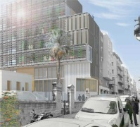
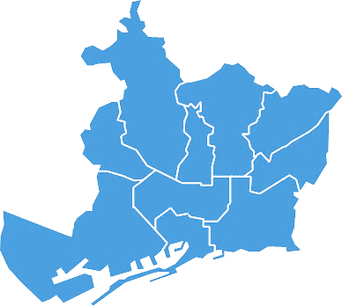
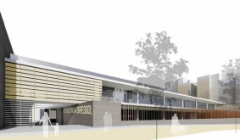
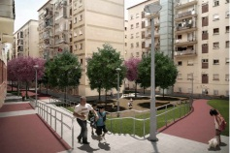
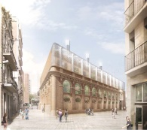
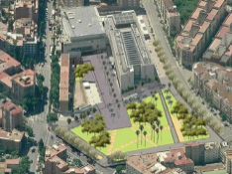
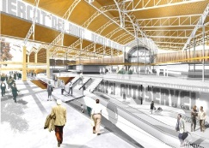
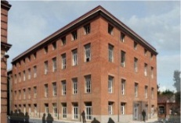
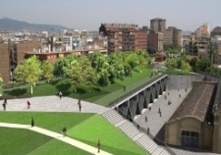
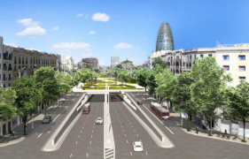
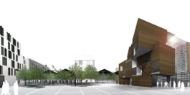
Pressupost 2015: Execució despeses de capital
03.b
Perspectiva Àmbit Territorial – Obres emblemàtiques
Gràcia
Equipament la Sedeta
Centre de Serveis Socials
Camp d’en Grassot
Equipaments Univers
Escola bresol Escorial
Horta - Guinardó
Camp de futbol Sant Genis
Tres Turons
Masia Can Fargues
Interior illa carrer Sidó i carrer Lledoner
Sarrià - Sant Gervasi
Vores Via Augusta
Equipaments Vil·la Urània
Museu Verdaguer
Avinguda Diagonal
35,68M€
29 actuacions
Sarrià-Sant Gervasi (7,95%)
37,80M€
40 actuacions
Horta-Guinardó (8,43%)
les Corts
Avinguda Josep Tarradellas
Biblioteca Comtes Bell-lloc
Equipaments Cristalleries Planell
Centre Cívic Pere Quart
23,40M€
49 actuacions
Nou Barris (5,22%)
Nou Barris
Àmbit Trinitat Nova
Àmbit Cotxeres Borbó
Interiors Guineueta
Plaça Alcúdia
14,35M€
17 actuacions
les Corts (3,20%)
23,38M€
36 actuacions
Gràcia (5,21%)
23,73M€
52 actuacions
Sant Andreu (5,29%)
Eixample
Edifici Carrer Calàbria 66-78
Mercat del Ninot
Avinguda Diagonal
Plaça de les Glòries
48,54 M€
40 actuacions
Eixample (10,82%)
Sant Andreu
Can Fabra – Fabra i Coats
Casal de barri can Portabella
Centre cívic Baró de Viver
Casernes de Sant Andreu
Canòdrom Meridiana
56,89M€
53 actuacions
Sant Martí (12,68%)
43,38 M€
57 actuacions
Sants-Montjuïc (9,67%)
33,23 M€
47 actuacions
Ciutat Vella (7,41%)
Sants-Montjuïc
Vies de Sants
Àmbit Can Batlló
Plaça Tres Xemeneies
Edifici Lleialtat Santsenca
Sant Martí
Rambla del Poblenou
Escola l’Arc de Sant Martí
Carrer Selva de Mar
Plaça de les Glòries
Ciutat Vella
Plaça Gardunya i Escola Massana
Plaça Ramon Berenguer el Gran i entorns
Carrer Sant pere més Baix
S’ha destinat un 23,37% de la inversió en projectes transversals de Ciutat i un 0,76% en projectes executats fora de l’àmbit de la ciutat de Barcelona.

Slide 17
Pressupost 2015: Execució despeses de capital
03.b
Mapa Ciutat
Total 448,65 M€
(1)
1. Persones i famílies
“La ciutat preferida per viure amb seguretat, equitat i qualitat de vida”
121,43 milions d’euros
(27,07%)
2. Entitats, associacions i agents esportius, socials i culturals
“L’Ajuntament que coopera i participa
amb el teixit social”
6,80 milions d’euros
(1,52%)
3. Agents econòmics i centres de coneixement
“Economia que genera
oportunitats per a tothom”
32,10 milions d’euros
(7,16%)
160,34 M€
4. Hàbitat urbà
"Un nou model de ciutat saludable que integri plenament medi ambient, urbanisme, infraestructures i TIC“
221,39 milions d’euros
(49,35%)
221,39 M€
5. El pressupost
“D’una cultura de la despesa a una cultura
del cost i priorització de resultats”
26,89 milions d’euros
(5,99%)
6. Govern, directius i
recursos humans
“Institució competitiva, motivada, amb orgull de pertinença i orientada a la ciutadania”
0,0 milions d’euros
(0,0%)
7. El coneixement, la tecnologia, la innovació i la col·laboració
“Barcelona, innovació oberta en gestió pública”
16,88 milions d’euros
(3,76%)
43,77 M€
(1) Hi ha un import de 23,15M€ no s’ha concretat cap objectiu estratègic degut al canvi de criteris del nou govern

Slide 18
Pressupost 2015: Evolució despeses de capital dels darrers anys
03.c
En la següent taula es visualitza l’evolució, any a any, de la inversió prevista i la inversió liquidada dels diferents exercicis al finalitzar el primer trimestre..
Font: Dades comptables a 31 de desembre / extracció efectuada a data 3 de febrer de 2016
*Incorpora les inversions finançades amb fons estatals (FEIL) per import de 281,9M d'euros (executats 265,66M€);
** Incorpora les inversions finançades amb fons estatals (FEOSL) per import de 139,7M d'euros (executats 134,1M€)

Slide 19
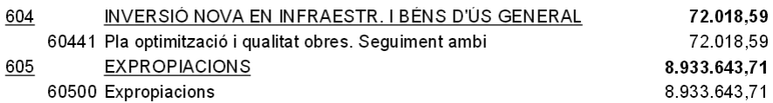
Pressupost 2015: despeses de capital
04
Expropiacions
La partida inicialment prevista en el pressupost per destinar a expropiacions a instància de part (via administrativa i judicial) i d’ofici (via judicial) es va fixar en 8,9 milions d’euros . Durant l’any 2015, es va dotar de forma puntual un import extraordinari, i finalment l’import total va quedar en 19,1 M€.
A tancament de l’exercici, hem tramitat i dotat econòmicament, 19,1 milions d’euros, corresponents a 61 expedients i representen un 214% sobre l’import inicialment pressupostat.
Tipus d’acord | Núm. expedients tramitats | Milions d’euros
Taula d’expropiacions 19/01/2015 | 16 | 5,9 M€
Taula d’expropiacions 24/03/2015 | 10 | 1,3 M€
Dotacions Puntuals (1) | 35 | 11,8 M€
Dels 61 expedients dotats, s’ha comptabilitzat l’ADO i el pagament de tots ells.
(1) Resolucions i sentències fermes d’acord amb el Reial Decret 8/2013

Slide 20
Pressupost 2015: despeses de capital
04
Expropiacions
Sobre el deute cert de l’Ajuntament de Barcelona, es presenta l’evolució de les tramitacions d’expedients d’expropiacions dels darrers anys:
ANUALITAT | Dotació inicial | Import tramitat | Exp.
ANY 2008 | 40 | 33,5 | 87
ANY 2009 | 21 | 43,5 | 66
ANY 2010 | 45 | 47,5 | 126
ANY 2011 | 50 | 52,3 | 89
ANY 2012 | 50 | 50,4 | 123
ANY 2013 | 33 | 30,9 | 71
ANY 2014 | 34,4 | 66,4 | 81
ANY 2015 | 8,9 | 19,1 | 61
TOTAL 2008-2015 | 282,3 | 343,6 | 704

Slide 21
Pressupost 2015: despeses de capital
04
Expropiacions
L’evolució del deute estimat de l’Ajuntament de Barcelona dels propers anys és la següent:
ANUALITAT | Deute estimat (M€) | Núm. expedients
ANY 2016 | 15,9 | 29
ANY 2017 | 0,3 | 2
ANY 2018 | 5,3 | 11
TOTALS | 21,5 | 42
Font: Informació actualitzada a 9 de Maig de 2016.

Slide 22
Comptes Anuals 2015: partides d’immobilitzat
05
Immobilitzat Material- Immobilitzat de l’Ajuntament de Barcelona menys el PMSH en valor de cost.
Quadre de la Memòria de 2015 de l’Ajuntament de Barcelona

Slide 23
Comptes Anuals 2015: partides d’immobilitzat
05
Immobilitzat PMSH- Immobilitzat del PMSH (Patrimoni Municipal del sòl i l’Habitatge), segons la ICAL s’ha de tenir un registre d’inventari i comptable separat afectat a un ús específic ( habitatges socials i ús social no gestionat per l’Ajuntament)
Quadre de la Memòria de 2015 de l’Ajuntament de Barcelona

Slide 24
Comptes Anuals 2015
05 a
Evolució de l’activació
L’evolució de les activacions efectuades durant el període 2008-2015:
ANUALITAT | Saldo inicial | Increments (altes) (M€) | Activacions
 | (M€) |  | (M€)
2010 | 1.803 | 676 | 1.112
2011 | 1.359 | 460 | 307
2012 | 1.509 | 392 | 752
2013 | 1.147 | 297 | 817
2014 | 630 | 430 | 458
2015 | 639 | 383 | 646
Aquest any 2015, s’ha realitzat un activació a l’inventari de 646 milions d’inversions que representen 821 actuacions

Slide 25
Comptes Anuals 2015
05 b
Evolució de la inversió en curs
Aquesta activació s’ha produït pel traspàs de l’en curs en 623 milions i assentaments directes a l’immobilitzat.
Amb una implicació en volum a l’inventari Municipal de 645 moviments.
(1)
(1) Dades del en curs a 31 de desembre

Slide 26


Assoliment dels objectius de l’exercici 2015
06
  Projecte SAP Immobilitzats:
  Introducció botó “Immobilitzats” per tal d’automatitzar el repartiment de la despesa per cada actuació inversora 100%
  Circuits en fase d’implementació:
  Circuit ROMANENTS - 100%
  Circuit ACTIVACIONS lligat a SAP Patrimoni - 50%
  Circuit LLIURAMENT D’ACTIUS - 100%
  Accions Formatives
  Formació als operadors d’inversions de la introducció del botó “Immobilitzats” pel repartiment de la despesa associada a la inversió.
  Estructura SAP Inversions
  S’han adaptat les Àrees a la estructura del nou equip de Govern Municipal.
  Elaboració de documentació rellevant i necessària per subministrar al nou equipo de Govern Municipal
  Elaboració i presentació del Balanç de gestió de la DS Inversions durant el mandat 2012-2015.
MILLORA CONTÍNUA
REPORTING

